Slide 1
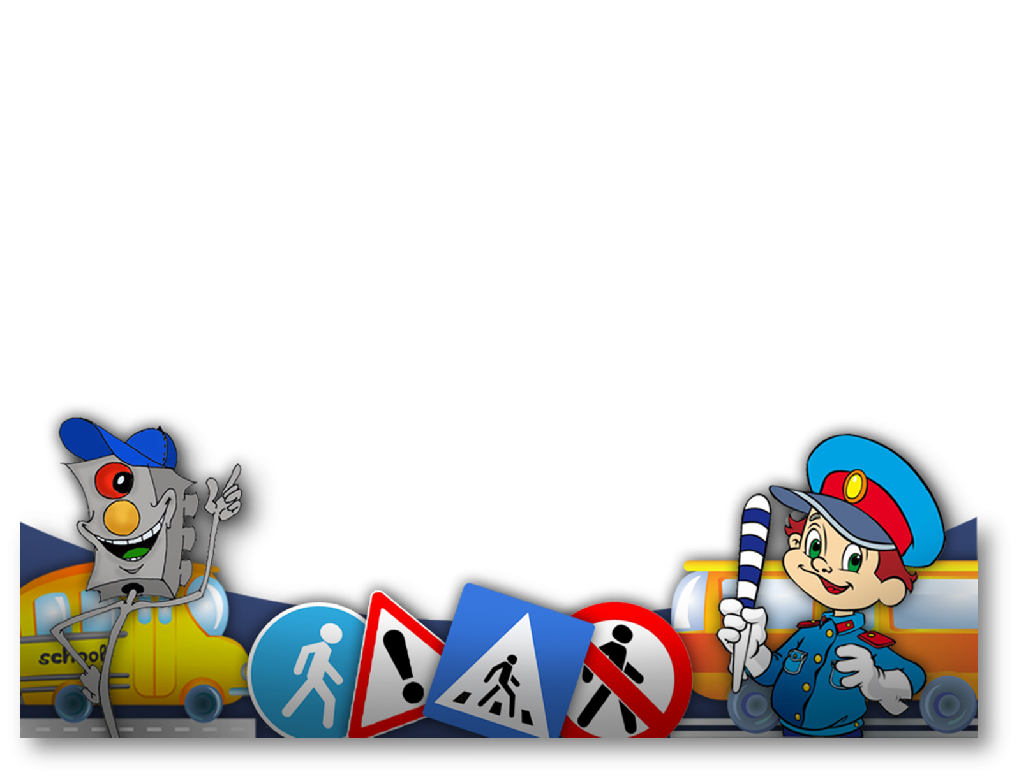
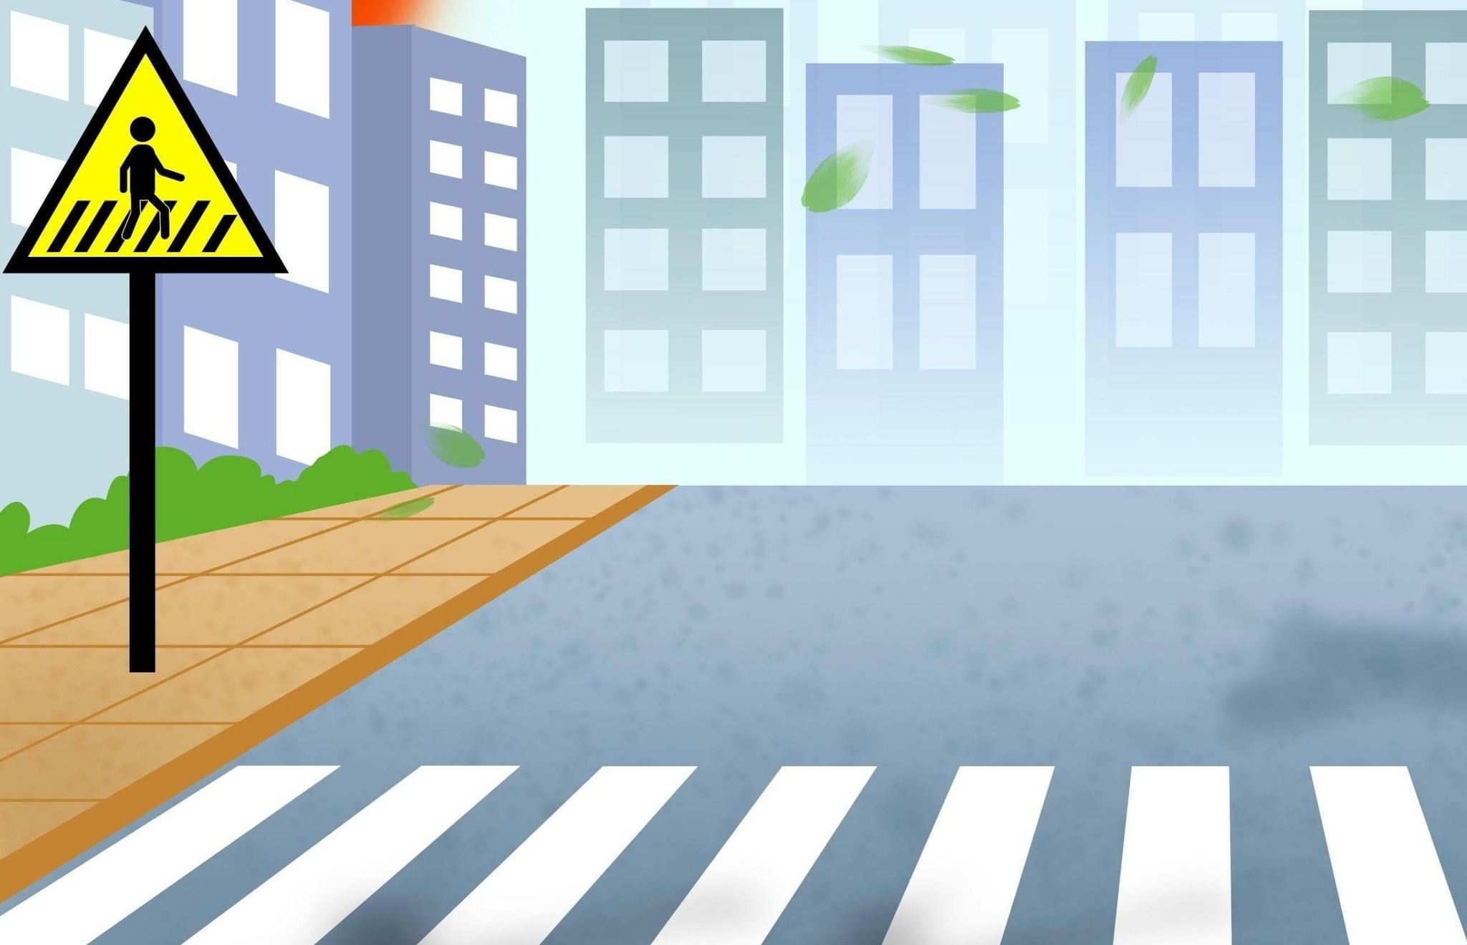
«Соблюдая ПДД- не окажешься в беде!» воспитатель подготовительной группы (6-7 лет):
Антюфеева Евгения Ивановна
муниципальное дошкольное образовательное учреждение:
«Детский сад №314 Краснооктябрьского района Волгограда»

Slide 2
Цель- обсудить важность безопасности детей на дорогах.
Задачи:
Познакомить детей с правилами безопасного поведения на улице и дорогах, быту и общественных местах.
Научить быстро и правильно ориентироваться в различных ситуациях .

Slide 3
Здравствуйте ребята!
Сегодня мы поговорим о том, как быть безопасными на дороге и предотвратить дорожные происшествия.

Slide 4
Почему это важно?
Безопасность- это забота не только о себе, но и о других!
Каждый год много детей попадают в аварии на дороге.
Мы можем этого избежать, если будем знать правила и соблюдать их!

Slide 5
Основные правила для пешеходов:

Slide 6
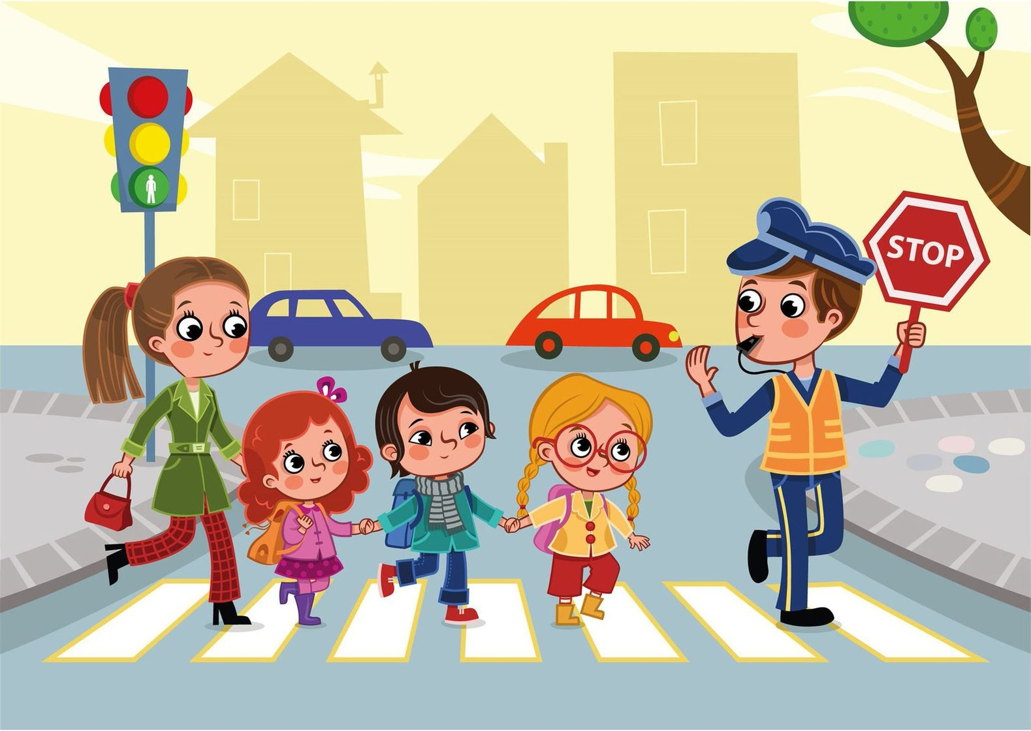
Смотрите по сторонам!
Перед тем как перейти дорогу, обязательно посмотрите налево, направо и снова налево.

Slide 7
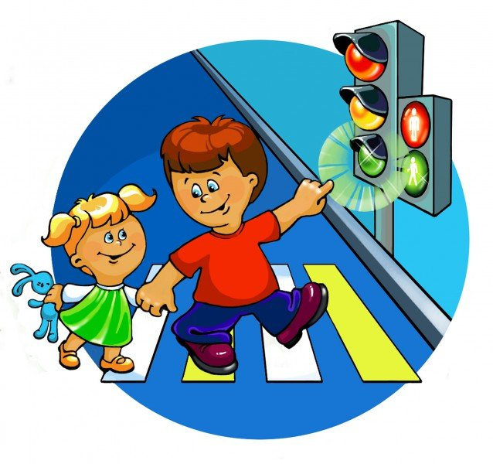
Переходите только на зеленый свет! Ждите, когда загорится зеленый светофор.

Slide 8
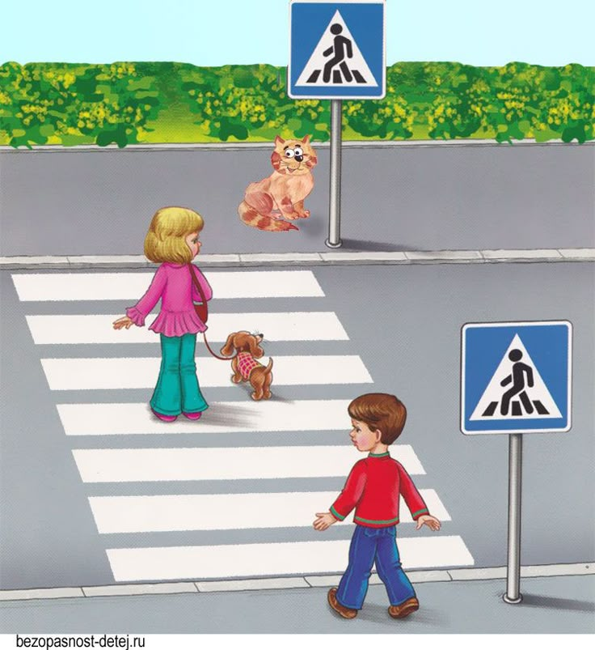
Используйте пешеходные переходы!
Там безопаснее всего.

Slide 9

Как вести себя в автомобиле:

Slide 10
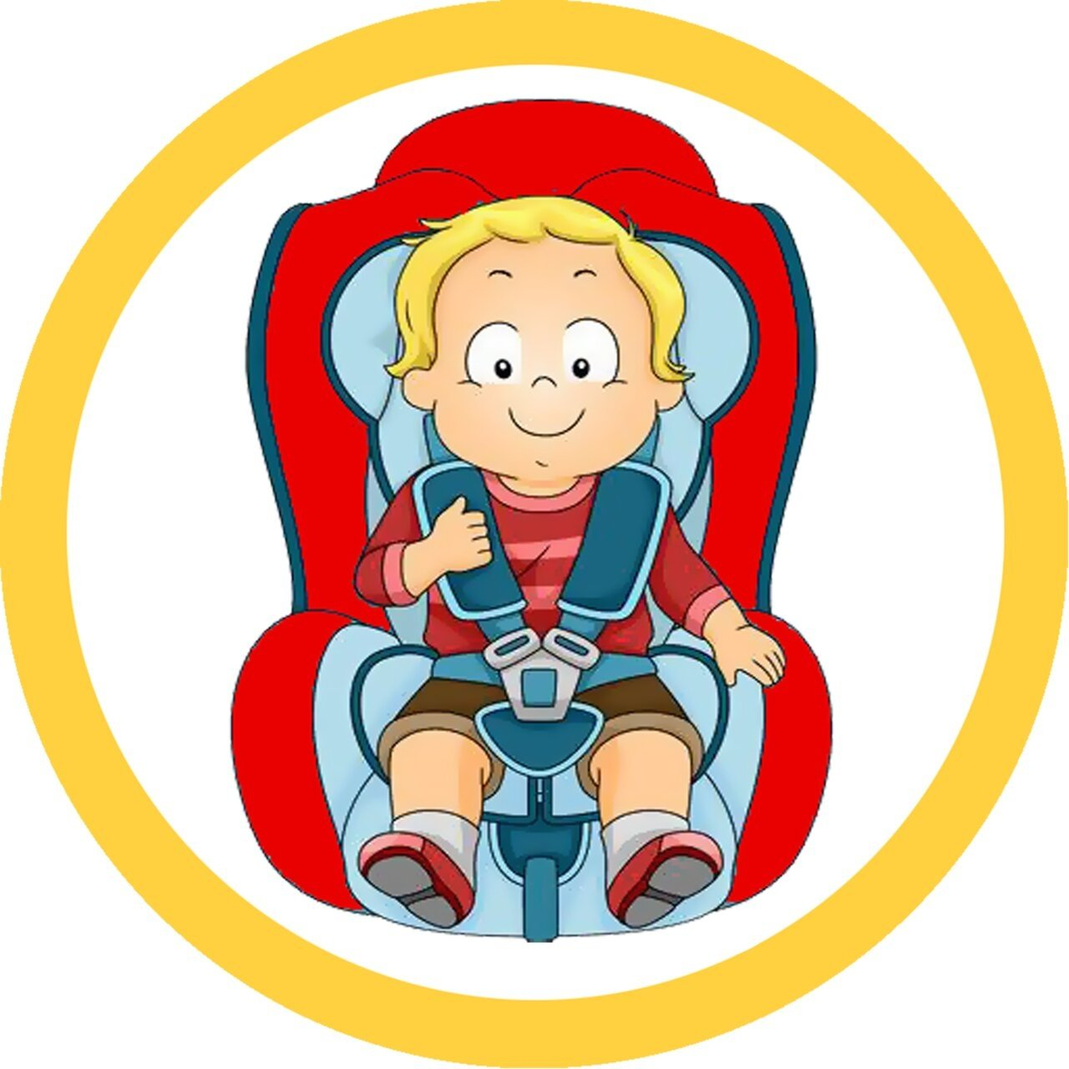
Садитесь на заднее сиденье автомобиля в детское автокресло!

Slide 11
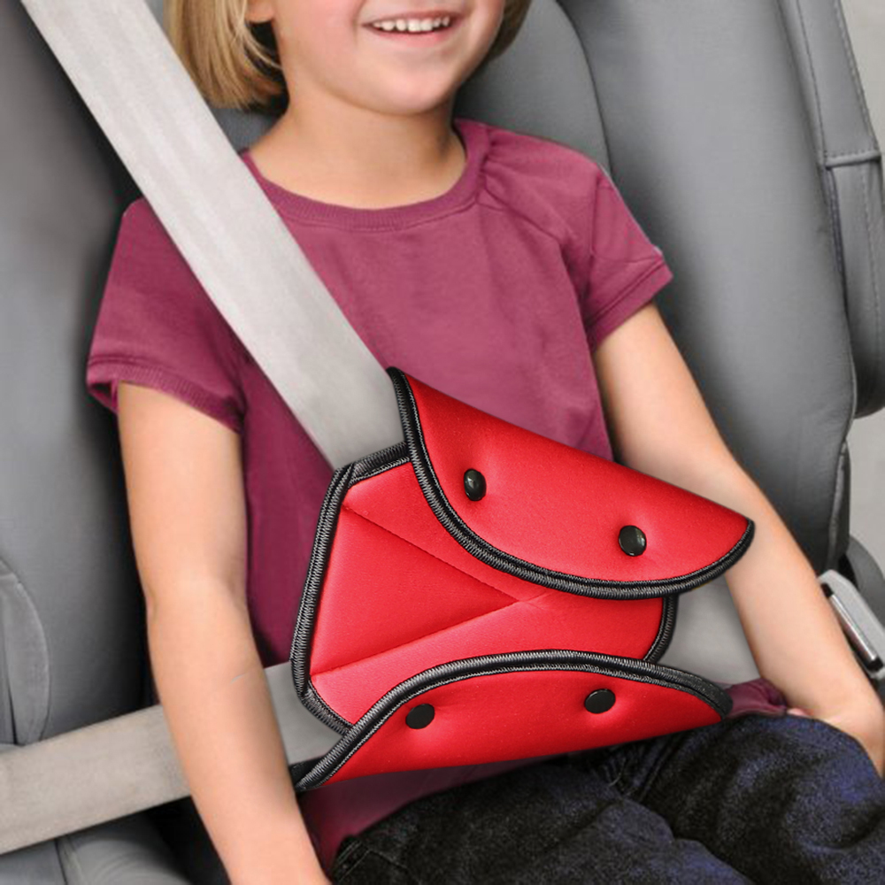
Используйте ремень безопасности! Он помогает защитить вас в случае аварии.

Slide 12

Не отвлекайте водителя!
Не шумите и не дергайте его во время поездки.

Slide 13
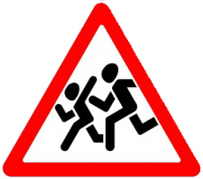
Будьте внимательными!

Slide 14
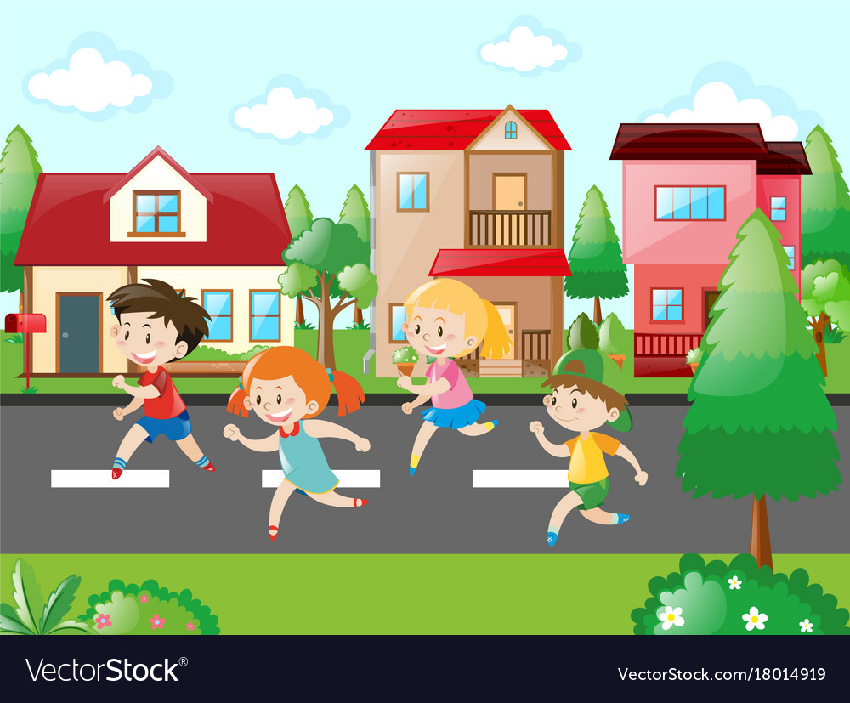
Не выбегайте на дорогу!

Slide 15
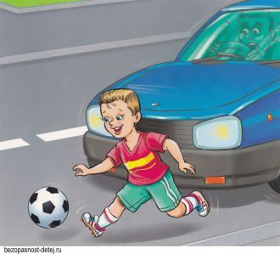
Не играйте рядом с дорогой!
Это может быть очень опасно.

Slide 16
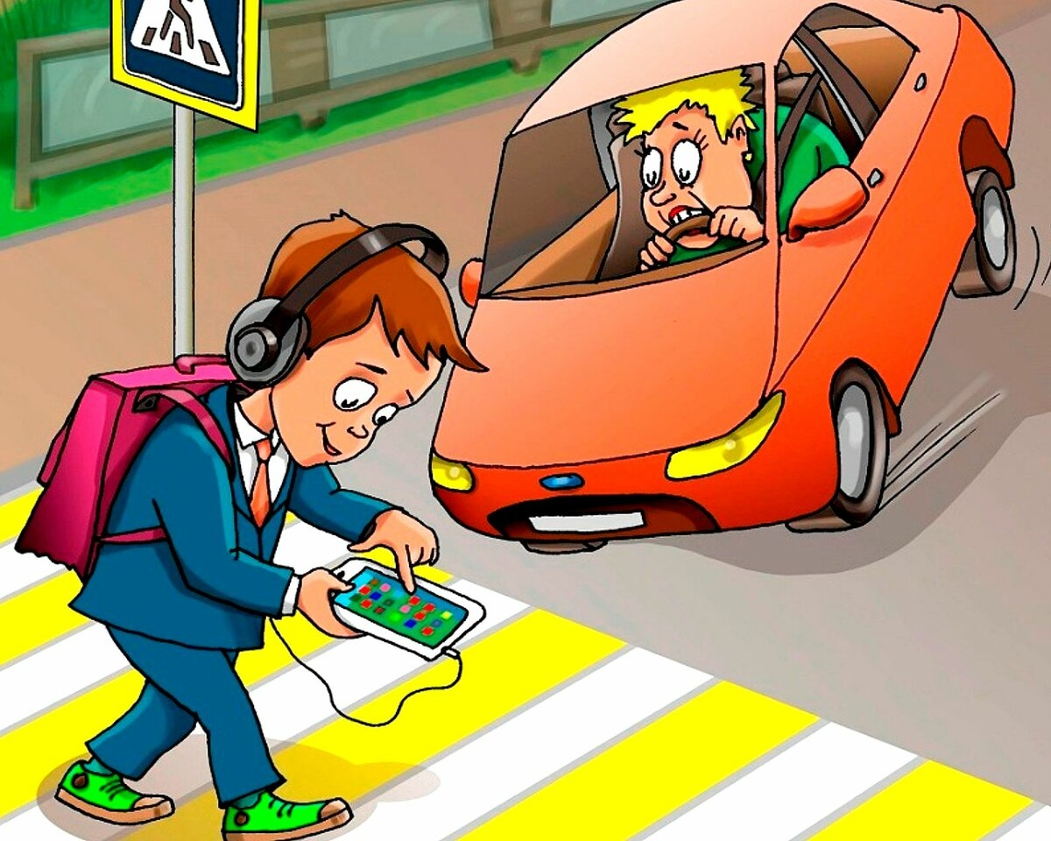
Обратите внимание на машины!
Если вы видите машину, лучше отойти подальше.

Slide 17


Slide 18
Используемая литература:
1. Безопасность и развитие личности в образовании / Материалы Всероссийской научно-практической конференции. 15-17 мая 2014 г. Таганрог: Изд-во ЮФУ, 2014. 371 с.
2. Бондарева И.Ю. Юные инспекторы движения. Образовательная программа социально-педагогической направленности. Кемерово, 2007. -83 с.
Иллюстрационный материал- https://www.google.com/search?q=%D0%B4%D0%BE%D1%80%D0%BE%D0%B6%D0%BD%D0%B0%D1%8F+%D0%B1%D0%B5%D0%B7%D0%BE%D0%BF%D0%B0%D1%81%D0%BD%D0%BE%D1%81%D1%82%D1%8C+%D0%B4%D0%B5%D1%82%D0%B5%D0%B9++&sca_esv=cc91aa7b516a412e&cs=1&hl=ru&udm=2&biw=2560&bih=1305&ei=desHaNKkH9etptQP3v62oAc&ved=0ahUKEwiSs8fEreyMAxXXlokEHV6_DXQQ4dUDCBE&uact=5&oq=%D0%B4%D0%BE%D1%80%D0%BE%D0%B6%D0%BD%D0%B0%D1%8F+%D0%B1%D0%B5%D0%B7%D0%BE%D0%BF%D0%B0%D1%81%D0%BD%D0%BE%D1%81%D1%82%D1%8C+%D0%B4%D0%B5%D1%82%D0%B5%D0%B9++&gs_lp=EgNpbWciNtC00L7RgNC-0LbQvdCw0Y8g0LHQtdC30L7Qv9Cw0YHQvdC-0YHRgtGMINC00LXRgtC10LkgIDIFEAAYgAQyBBAAGB4yBhAAGAgYHjIGEAAYCBgeMgYQABgIGB4yBhAAGAgYHkiSB1C1BFi1BHABeACQAQCYAbgBoAG4AaoBAzAuMbgBA8gBAPgBAZgCAaACvQGYAwCIBgGSBwMwLjGgB6oGsgcDMC4xuAe9AQ&sclient=img

